Slide 1
Поиск особых точек

Slide 2
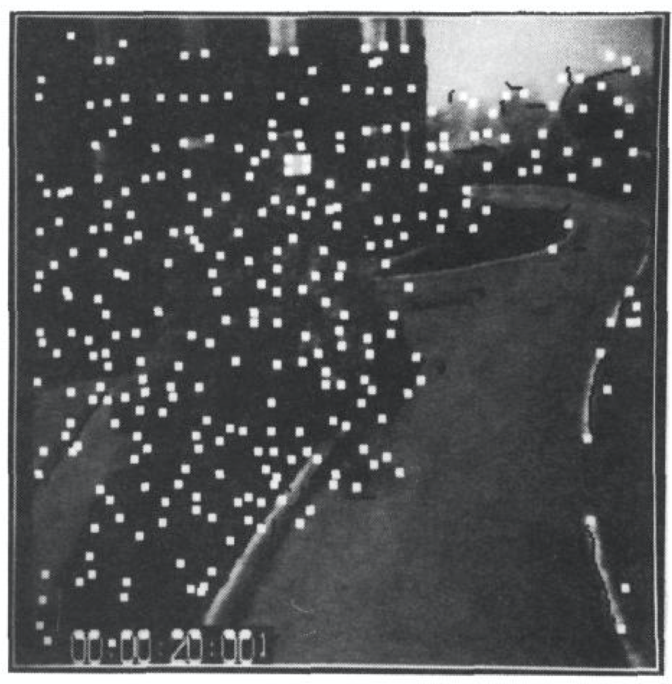
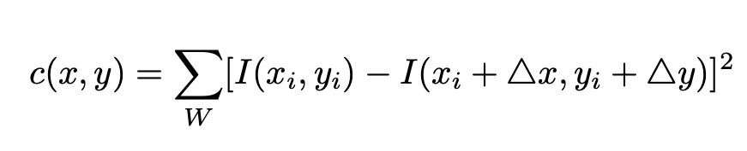
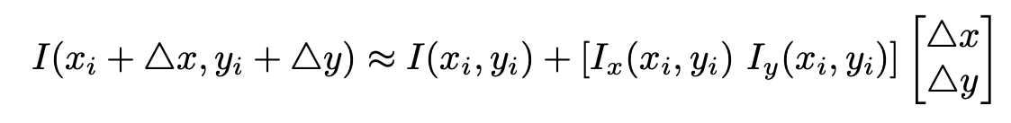
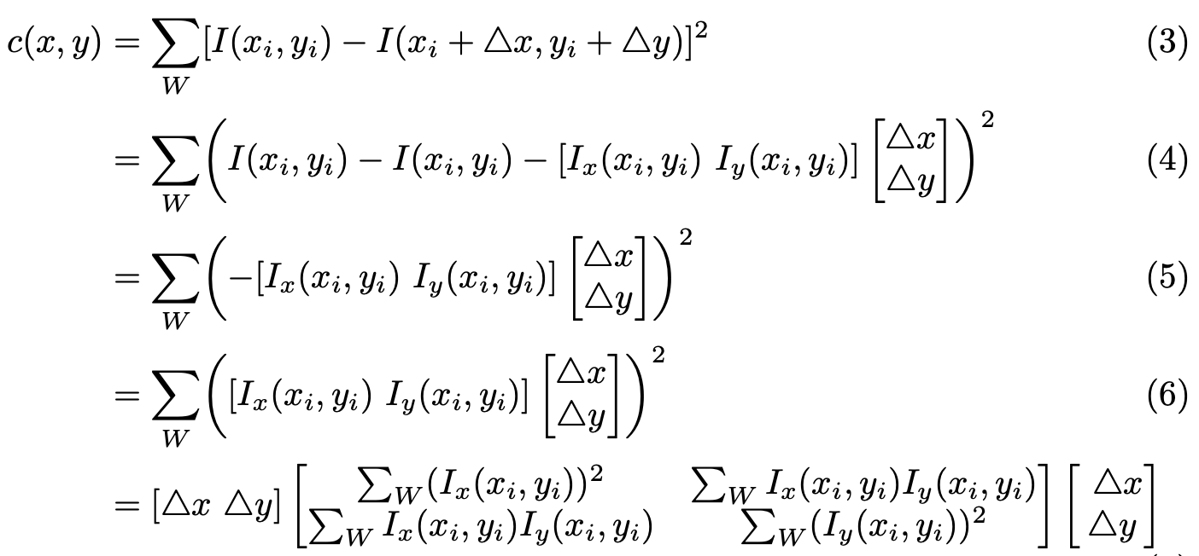
Детектор Хариса
Harris, Christopher G., and Mike Stephens. "A combined corner and edge detector." Alvey vision conference. Vol. 15. No. 50. 1988.
Derpanis, Konstantinos G. "The harris corner detector." York University 2 (2004).

Slide 3
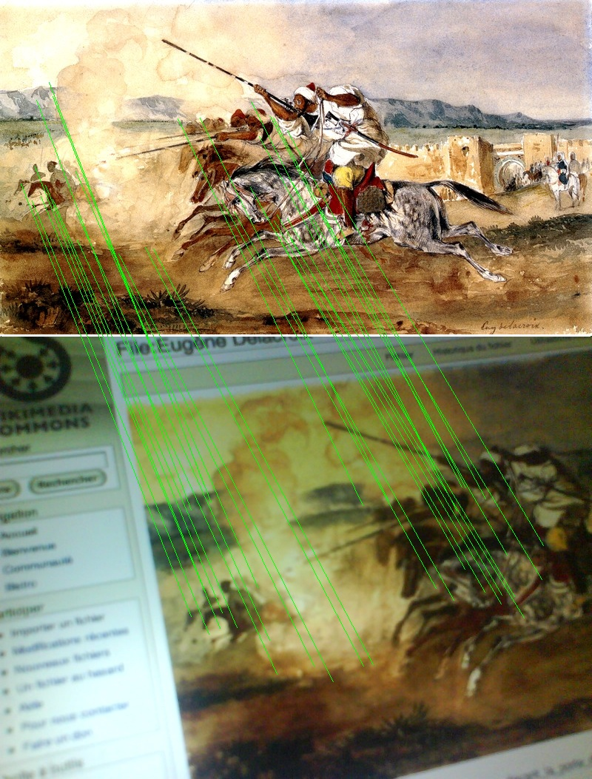
SIFT
Lowe, David G. "Distinctive image features from scale-invariant keypoints." International journal of computer vision 60.2 (2004): 91-110.

Slide 4
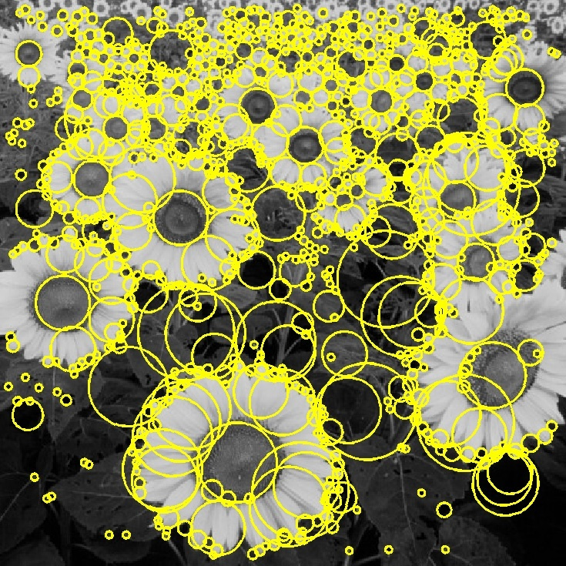

Поиск «пятен»
Lindeberg, Tony. "Feature detection with automatic scale selection." International journal of computer vision 30.2 (1998): 79-116.

Slide 5
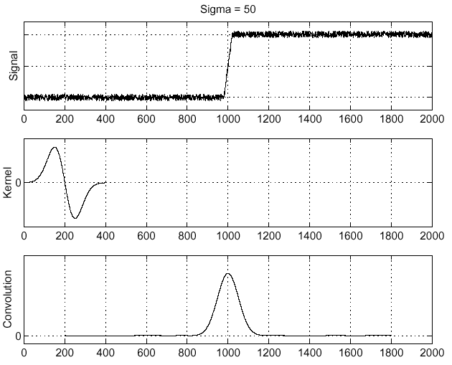
Нахождение края, одномерный случай
f
Источник: S. Seitz, S. Lazebnik

Slide 6
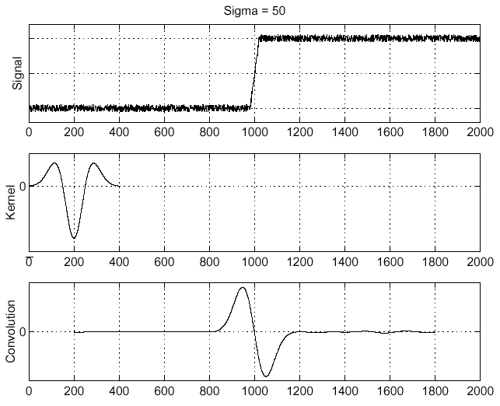
Нахождение края, вторая производная гауссианы
f
Источник: S. Seitz, S. Lazebnik

Slide 7
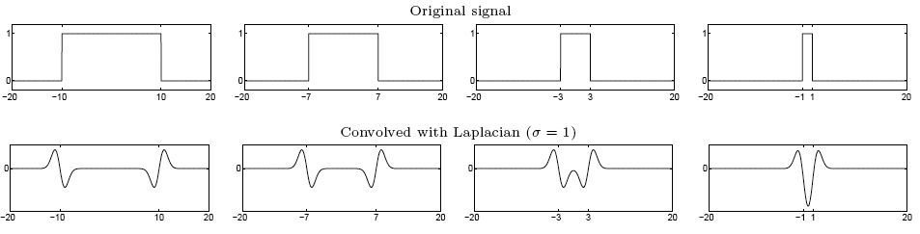
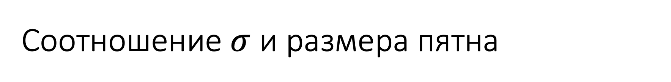
Соотношение $σ$ и размера пятна
максимум
Краям соответствует всплеск, а когда размер ступеньки совпадает с $σ$, два всплеска сливаются в один, причём в центре ступеньки максимум
Источник: S. Lazebnik

Slide 8
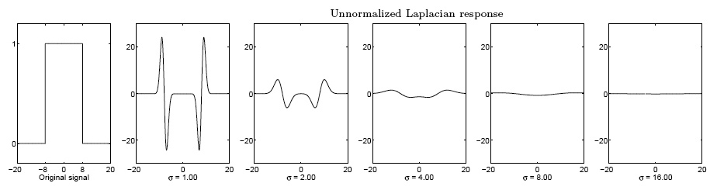
Поиск масштаба
Исходные данные (ступенька с размером 8)
увеличение σ
Источник: S. Lazebnik

Slide 9
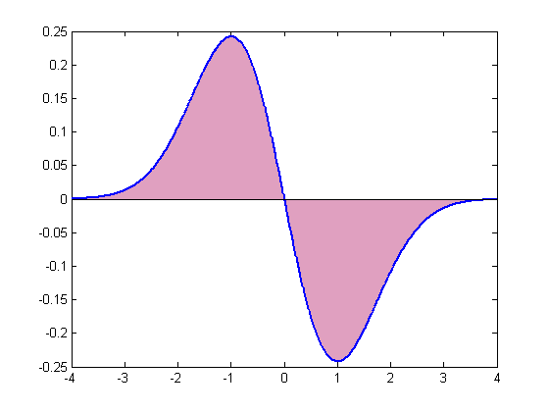

Нормировка лапласиана $σ^{2}$
Источник: S. Lazebnik

Slide 10
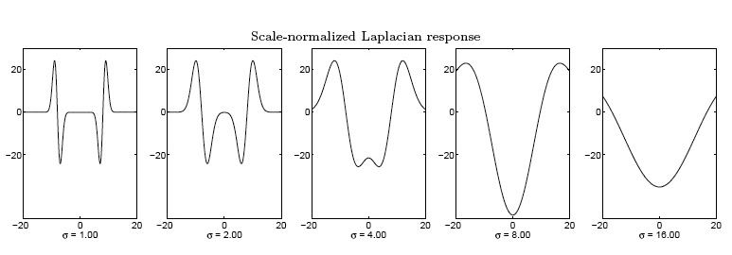
Эффект нормировки
Исходные данные
Ненормированный лапласиан
Нормированный отклик лапласиана
Источник: S. Lazebnik
максимум

Slide 11
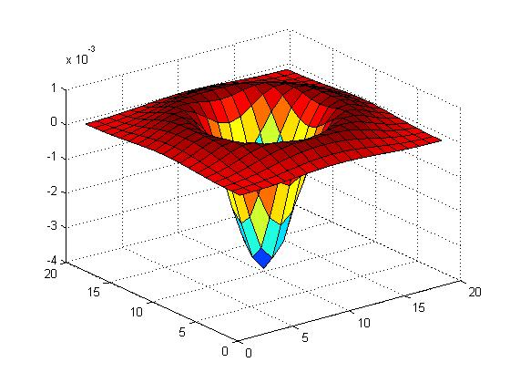
Нормированный лапласиан для двумерного изображения
Источник: S. Lazebnik

Slide 12
Радиус пятна
круг
r
Лапласиан
изображение
Источник: S. Lazebnik

Slide 13
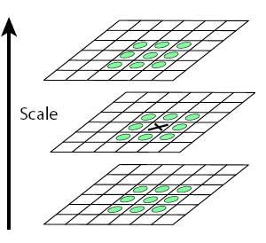
Реализация поиска
Масштаб
Источник: S. Lazebnik

Slide 14
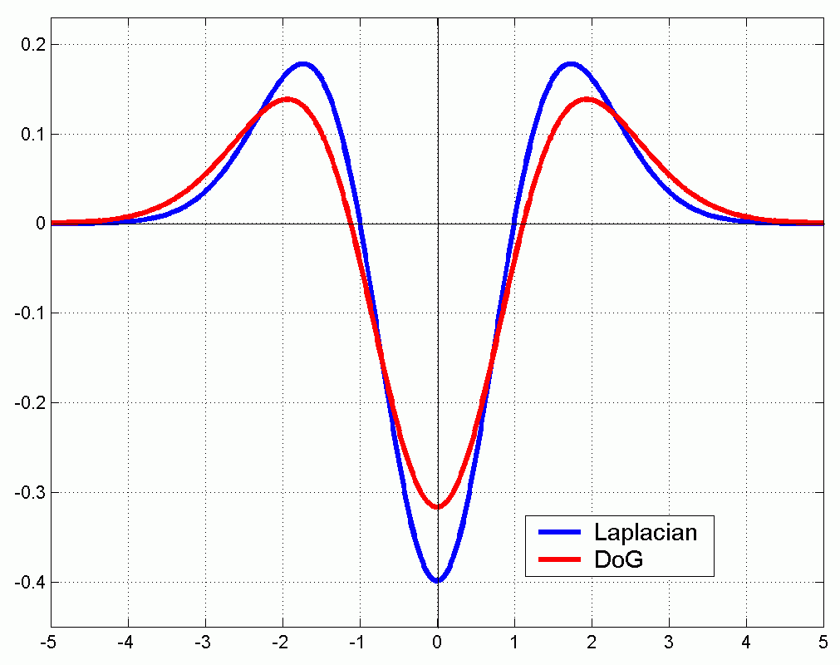
Приближение лапласиана разностью гауссиан
Лапласиан
Разность гауссиан
Источник: S. Lazebnik

Slide 15
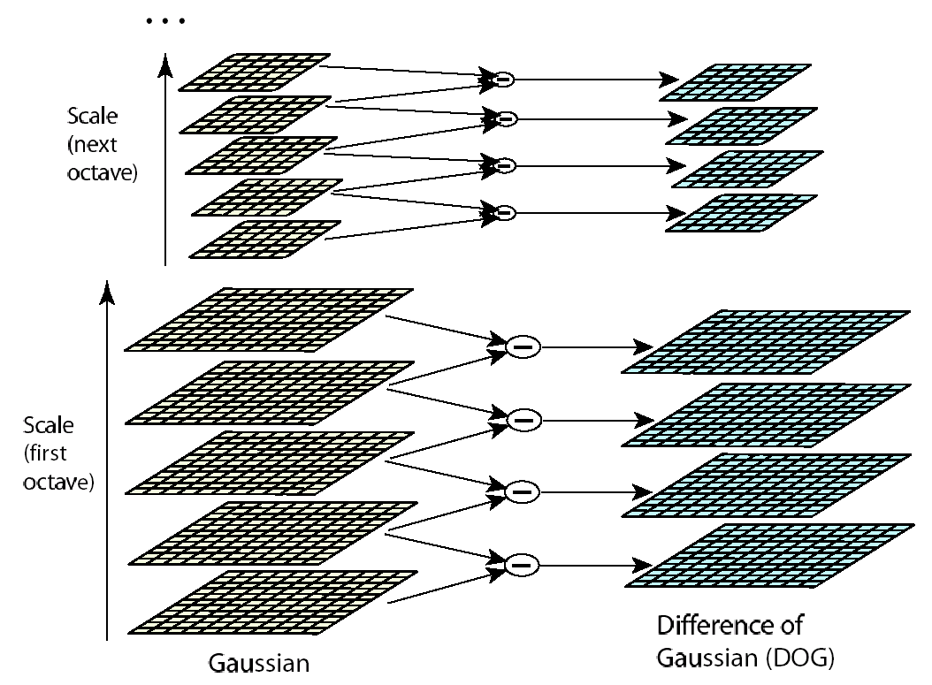
Реализация поиска DoG
Источник: S. Lazebnik

Slide 16

Поиск направления в точке
0
2
π
Источник: S. Lazebnik

Slide 17
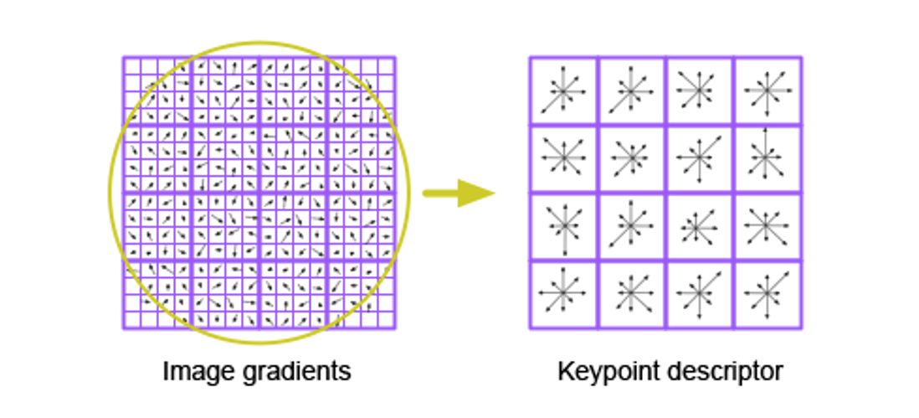
Инвариантное описание (HOG)
Расчёт после масштабирования и поворота
Источник: S. Lazebnik

Slide 18
Быстрые инварианты для особых точек
ORB=FAST+ Harris criteria + (oriented)BRIEF
Rublee, Ethan, et al. "ORB: An efficient alternative to SIFT or SURF." 2011 International conference on computer vision. Ieee, 2011.

Slide 19
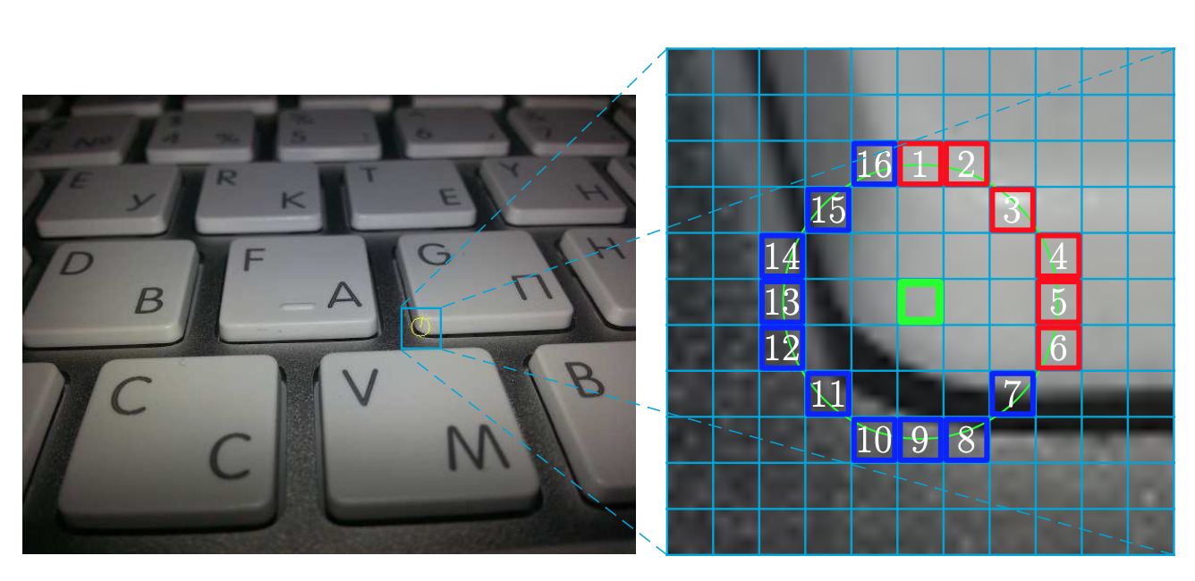
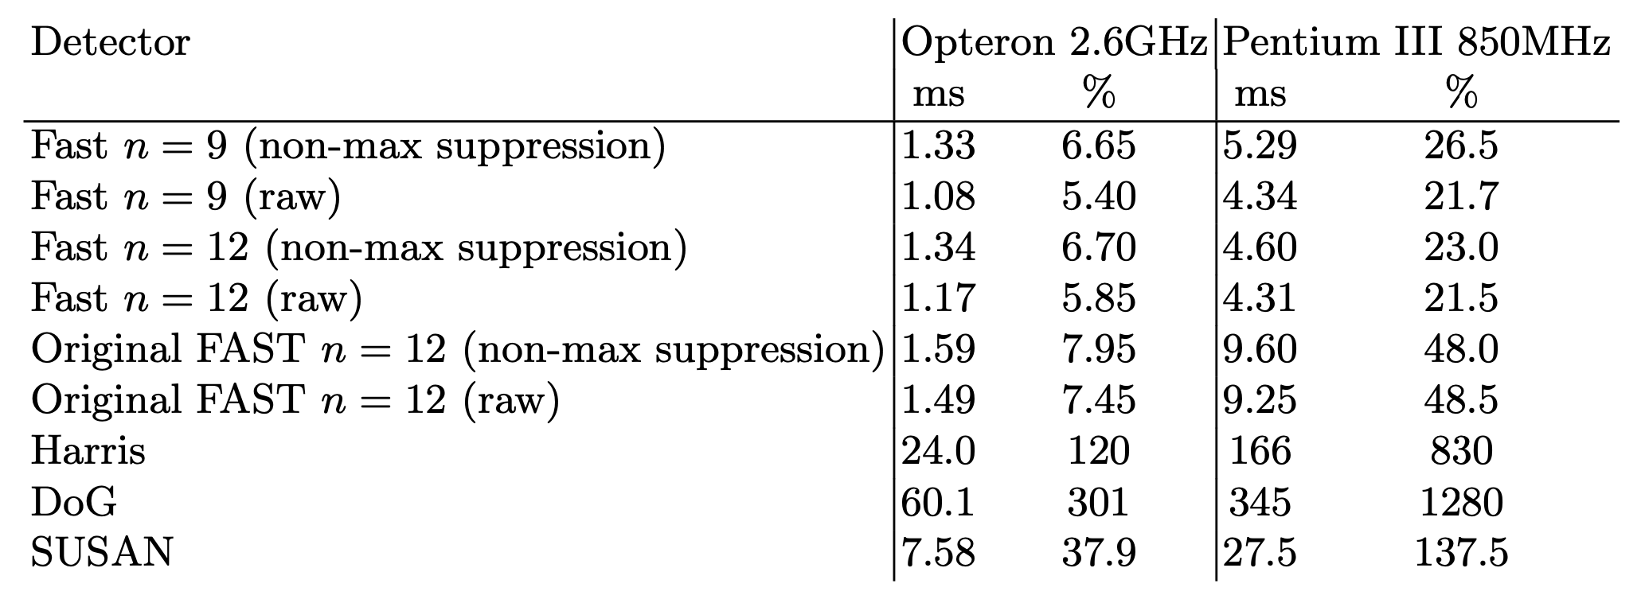
FAST
Rosten, Edward, and Tom Drummond. "Machine learning for high-speed corner detection." European conference on computer vision. Springer, Berlin, Heidelberg, 2006.

Slide 20
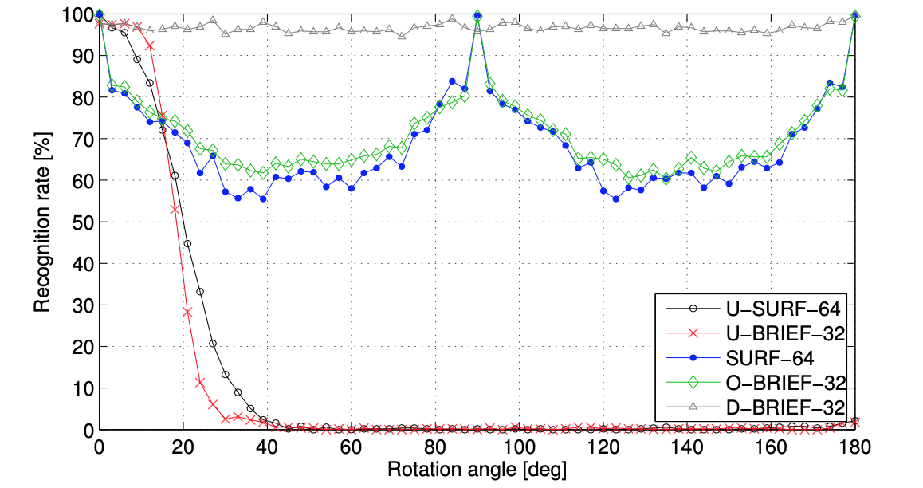
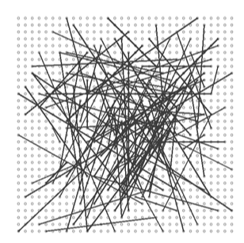
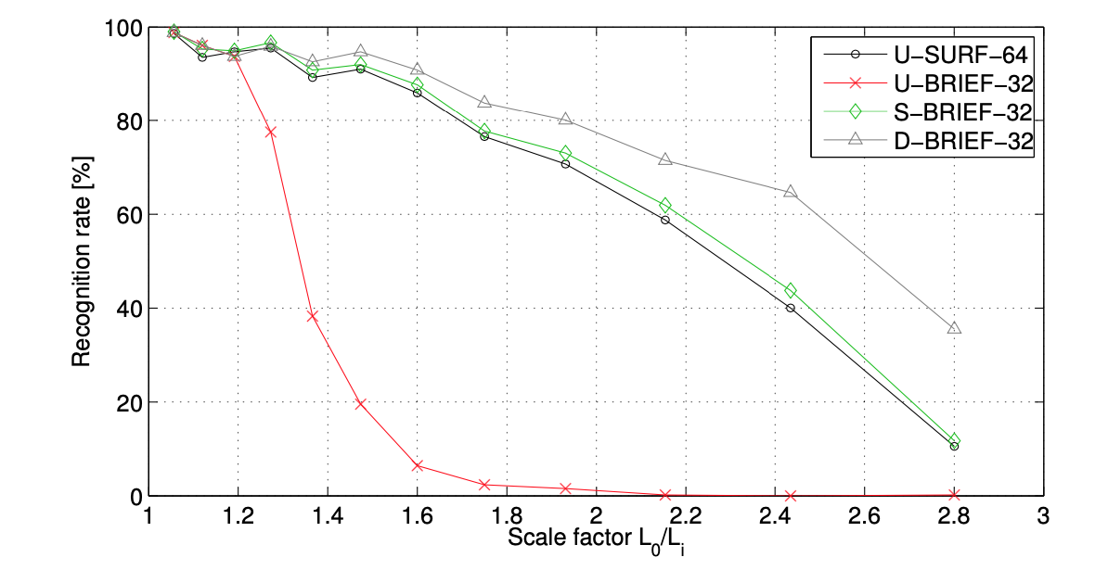
BRIEF
Calonder, Michael, et al. "BRIEF: Computing a local binary descriptor very fast." IEEE transactions on pattern analysis and machine intelligence 34.7 (2011): 1281-1298.

Slide 21
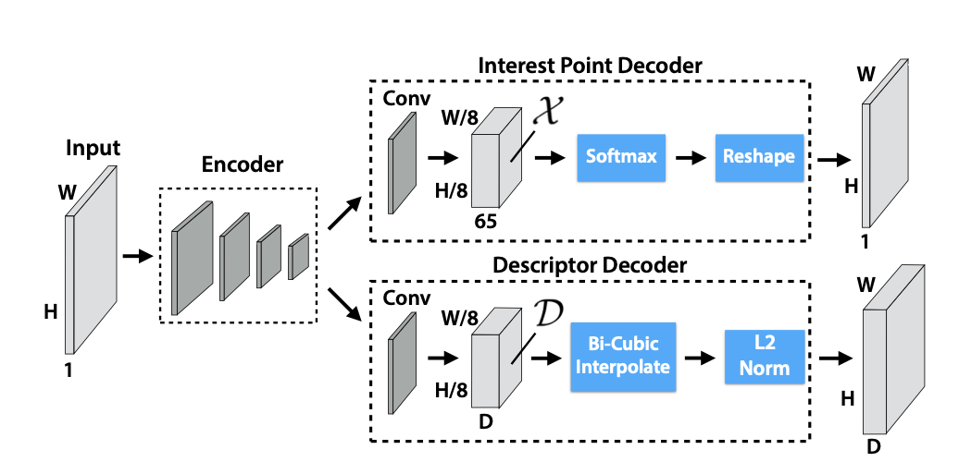
SuperPoint
DeTone, Daniel, Tomasz Malisiewicz, and Andrew Rabinovich. "Superpoint: Self-supervised interest point detection and description." Proceedings of the IEEE conference on computer vision and pattern recognition workshops. 2018.

Slide 22
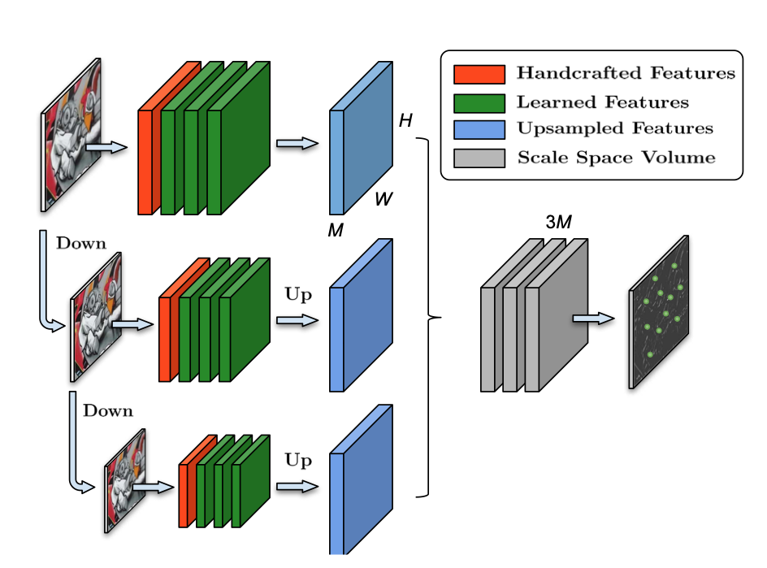
KeyNet
Barroso-Laguna, Axel, et al. "Key. net: Keypoint detection by handcrafted and learned cnn filters." Proceedings of the IEEE/CVF International Conference on Computer Vision. 2019.

